Slide 1
Reencarnação
Escola de Evangelização de Pacientes
Grupo Espírita Guillon Ribeiro

Slide 2
“Eu vos declaro que Elias já veio e eles não o conheceram e o trataram como lhes aprouve.”
(Mateus, 17:12)

Slide 3
O que é a reencarnação?
“A reencarnação é a volta da alma ou Espírito à vida corpórea, mas em outro corpo especialmente formado para ele e que nada tem de comum com o antigo.”
        (ALLAN KARDEC. O Evangelho Segundo o Espiritismo, cap. 4, item 4)
  Encarnar
    Entrar na carne; tomar (o Espírito) a carne (corpo físico).
  Reencarnar
    Re + encarnar: entrar novamente na carne.

Slide 4
Finalidade
Qual o fim objetivado com a reencarnação?
  “Expiação, melhoramento progressivo da Humanidade. Sem isto, onde a justiça?”
        (ALLAN KARDEC, O Livro dos Espíritos, perg. 167)
A reencarnação pode ter diversas finalidades específicas para este ou aquele Espírito, mas em geral serve de:
  Expiação
  Prova
  Missão

Slide 5
Fundamentação
Em que se funda o dogma da reencarnação?
  “Na justiça de Deus e na revelação, pois incessantemente repetimos: o bom pai deixa sempre aberta a seus filhos uma porta para o arrependimento. Não te diz a razão que seria injusto privar para sempre da felicidade eterna todos aqueles de quem não dependeu o melhorarem-se? [...]”
    A doutrina da reencarnação [...] é a única que corresponde à ideia que formamos da justiça de Deus [...]; a única que pode explicar o futuro e firmar as nossas esperanças, pois que nos oferece os meios de resgatarmos os nossos erros por novas provações.
        (ALLAN KARDEC. O Livro dos Espíritos, perg. 171)

Slide 6
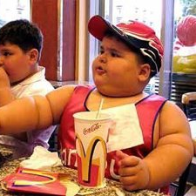
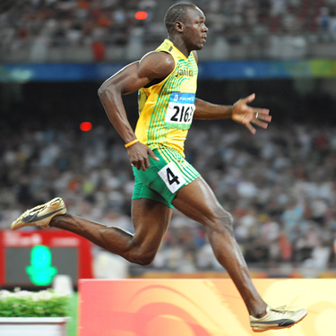

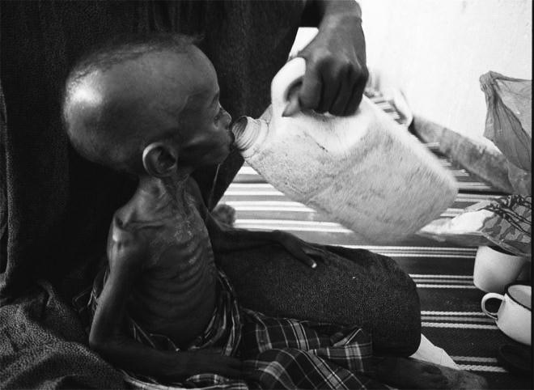
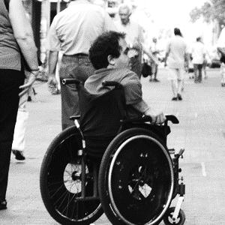
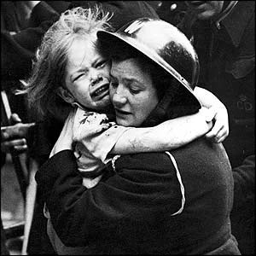
Como compreender as diferenças?

Slide 7

Deus: Pai amoroso e justo
“... a misericórdia de Deus é infinita, mas não é cega. O culpado que ela atinge não fica exonerado e, enquanto não houver satisfeito à justiça, sofre a consequência dos seus erros. Por infinita misericórdia, devemos ter que Deus não é inexorável, deixando sempre viável o caminho da redenção.”
        (ALLAN KARDEC. O Céu e o Inferno, cap. 7, “Código penal da vida futura”, 29º ponto)

Slide 8
Jesus e Nicodemos
Jesus lhe respondeu: “Em verdade, em verdade digo-te: Ninguém pode ver o reino de Deus se não nascer de novo.” Disse-lhe Nicodemos: “Como pode nascer um homem já velho? Pode tornar a entrar no ventre de sua mãe, para nascer segunda vez?”
Retorquiu-lhe Jesus: “Em verdade, em verdade, digo-te: Se um homem não renasce da água e do Espírito, não pode entrar no reino de Deus. – O que é nascido da carne é carne e o que é nascido do Espírito é Espírito. – Não te admires de que eu te haja dito ser preciso que nasças de novo. – O Espírito sopra onde quer e ouves a sua voz mas não sabes donde vem ele, nem para onde vai; o mesmo se dá com todo homem que é nascido do Espírito.”
        (João, 3:3-8)

Slide 9
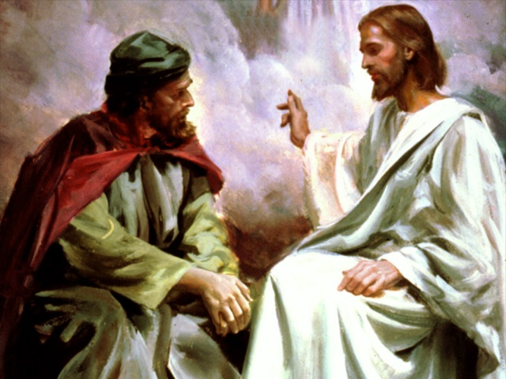
Crença na reencarnação
“Se fosse errônea essa crença, Jesus não houvera deixado de a combater, como combateu tantas outras. Longe disso, ele a sanciona com toda a sua autoridade e a põe por princípio e como condição necessária, quando diz: ‘Ninguém pode ver o reino de Deus se não nascer de novo.’”
        (ALLAN KARDEC. O Evangelho Segundo o Espiritismo, cap. 4, item 6)

Slide 10

Renascer da água e do Espírito
“Muito imperfeitos eram os conhecimentos dos antigos sobre as ciências físicas. Assim é que na Gênese se lê: ‘O Espírito de Deus era levado sobre as águas; flutuava sobre as águas; – Que o firmamento seja feito no meio das águas; [...] – Que as águas produzam animais vivos que nadem na água e pássaros que voem sobre a terra e sob o firmamento.’”
        (ALLAN KARDEC. O Evangelho Segundo o Espiritismo, cap. 4, item 8)

Slide 11
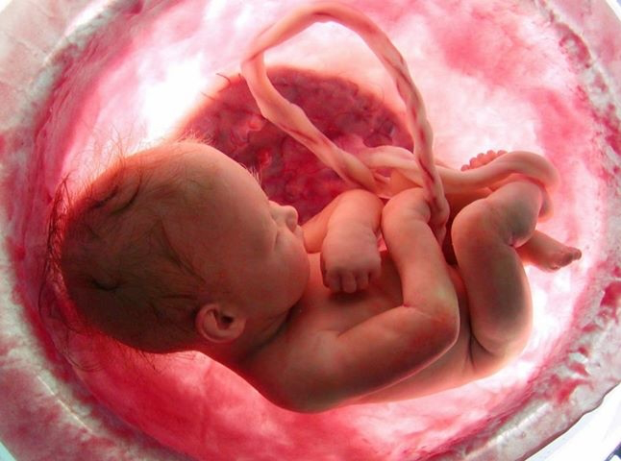
Renascer da água e do Espírito
“Segundo essa crença, a água se tornara o símbolo da natureza material, como o Espírito era o da natureza inteligente.”
        (ALLAN KARDEC. O Evangelho Segundo o Espiritismo, cap. 4, item 8)
As palavras do Cristo significam pois: “Se o homem não renasce com seu corpo e sua alma.”

Slide 12
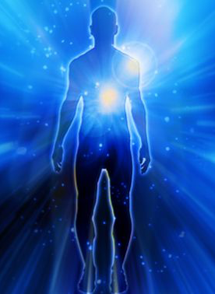
Corpo e Espírito
“Tal interpretação se justifica, aliás, por estas outras palavras: O que é nascido da carne é carne e o que é nascido do Espírito é Espírito. Jesus estabelece aí uma distinção positiva entre o Espírito e o corpo. O que é nascido da carne é carne indica claramente que só o corpo procede do corpo e que o Espírito independe deste.”
        (ALLAN KARDEC. O Evangelho Segundo o Espiritismo, cap. 4, item 8)

Slide 13

Preexistência da alma
“... ‘não sabes donde ele vem, nem para onde vai” – significa que ninguém sabe o que foi, nem o que será o Espírito. Se o Espírito, ou alma, fosse criado ao mesmo tempo que o corpo, saber-se-ia donde ele veio, pois que se lhe conheceria o começo. Como quer que seja, essa passagem consagra o princípio da preexistência da alma e, por conseguinte, o da pluralidade das existências.”
        (ALLAN KARDEC. O Evangelho Segundo o Espiritismo,
        cap. 4, item 9)

Slide 14

Bênção divina
“Cada encarnação é como se fora um atalho nas estradas da ascensão. Por esse motivo, o ser humano deve amar a sua existência de lutas e de amarguras temporárias, porquanto ela significa uma bênção divina, quase um perdão de Deus.”
        (EMMANUEL. Emmanuel, cap. 5, item “O que significam as reencarnações”)

